Slide 1

App4stats
© Todos los derechos reservados
Contraste de hipótesis
Comparación de medias

Slide 2
Comparación de medias de dos o más grupos independientes
App4stats
© Todos los derechos reservados
Para evaluar la asociación o independencia entre una variable cuantitativa y una categórica se recurre a comparar las medias de las distribuciones de la variable cuantitativa en los diferentes grupos establecidos por la variable categórica
Por ejemplo, evaluar si hay diferencias en cuanto a la edad o el índice de masa corporal (variables cuantitativas continuas) entre los pacientes con y sin neumonía (variable categórica dicotómica)
Las prueba estadística que se ha de utilizar cuando la variable cualitativa tiene sólo dos categorías (por ejemplo la variable sexo) es la prueba de la T de Student. Si tiene 3 o más categorías (por ejemplo la variable raza: blanca, negra, etc) la comparación de medias se realiza a través del Análisis de la Varianza (ANOVA)
Para la realización de ambas pruebas la variable cuantitativa continúa debe cumplir 2 requisitos:
Debe tener una distribución NORMAL en cada grupo. Por lo tanto, antes de aplicar el test se debe comprobar que la variable cuantitativa tiene una distribución normal. A veces se asume cuando la muestra tiene un tamaño superior a 30.
Las varianzas deben ser homogéneas en todos los grupos (Criterio de Homocedasticidad). Este criterio es menos estricto y el SPSS permite hacer cálculos teniendo en cuenta varianzas no homogéneas
Si la variable no tiene una distribución NORMAL, se debe recurrir a pruebas no paramétricas. Si son dos grupos se utilizará la U de Mann-Whitney y si son tres o más grupos, la prueba de Kruskal Wallis

Slide 3
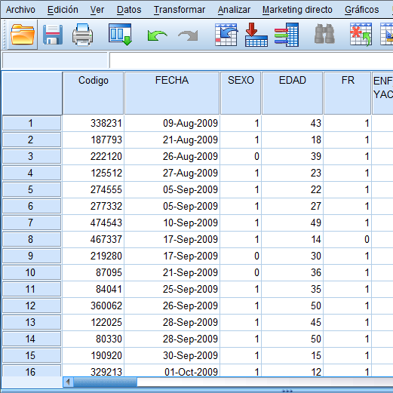
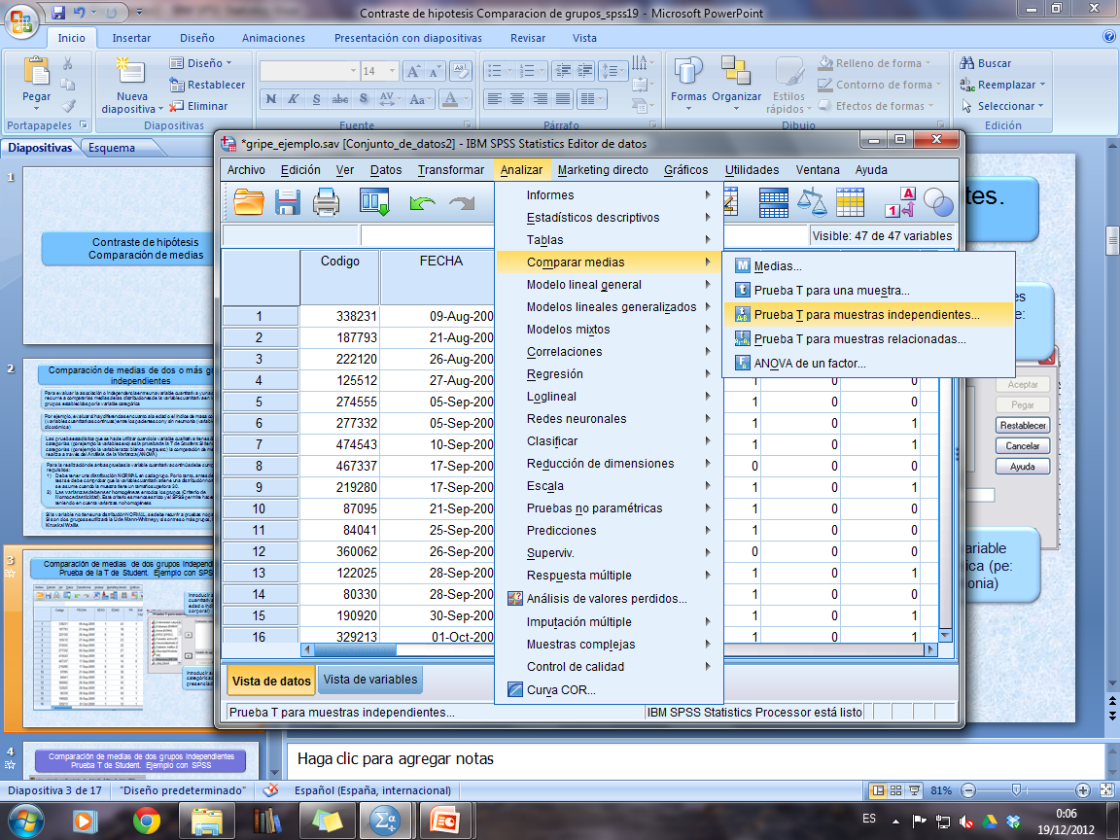
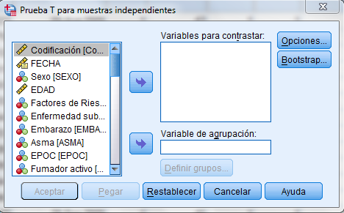
Comparación de medias de dos grupos independientes.
Prueba de la T de Student. Ejemplo con SPSS
App4stats
© Todos los derechos reservados
La prueba de la T de Student se utiliza para la comparación de medias de 2 grupos cuando la variable cuantitativa continua tiene una distribución normal en cada grupo
Introducir aquí las variables cuantitativas continuas (pe: edad o índice de masa corporal)
Clicar en Analizar,
En el siguiente ejemplo vamos a comprobar si existen diferencias en las medias de la edad y el índice de masa corporal entre los pacientes con y sin neumonía
Aunque a veces se asume la normalidad de la variable cuando la muestra es superior a 30, debe comprobarse con las pruebas de normalidad (click enlace)
En Comparar medias
y finalmente en Prueba T para muestras independientes…
Introducir aquí la variable categórica dicotómica (pe: presencia de neumonia)

Slide 4
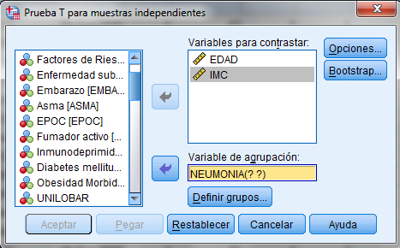
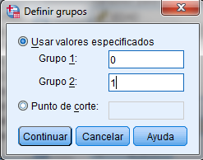
Comparación de medias de dos grupos independientes Prueba T de Student. Ejemplo con SPSS
App4stats
© Todos los derechos reservados
Clicar ahora en Definir grupos…
La pestaña usar valores especificados debe estar señalada
Introducir los valores en cada grupo (iguales que los que se había dado para realizar la base de datos) pe: no neumonia=0 y neumonia=1
Clicar en continuar

Slide 5
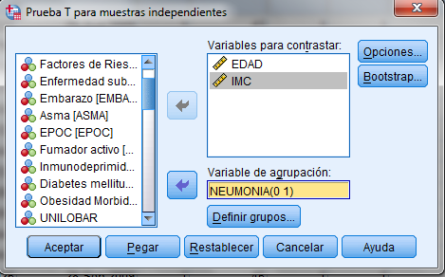
Comparación de medias de dos grupos independientes. Prueba T de Student. Ejemplo con SPSS
App4stats
© Todos los derechos reservados
Clicar en Aceptar

Slide 6
Comparación de medias de dos grupos independientes. Prueba T de Student. Ejemplo con SPSS
App4stats
© Todos los derechos reservados
La significación estadística viene calculada en la columna “Sig. (bilateral)”.
Antes de escoger cual de los dos resultados es el correcto (“p” superior o inferior), hay que mirar la columna de la “Prueba de Levene para la igualdad de varianzas”.
Prueba de Levene para la igualdad de varianzas”
Si la significación de esta prueba es inferior a 0,05, indica que no se han asumido varianzas iguales y por lo tanto la significación que tenemos que escoger es la “p” inferior
Prueba de Levene para la igualdad de varianzas”
Si la significación de esta prueba es igual o superior a 0,05, indica que se han asumido varianzas iguales y por lo tanto la significación que tenemos que escoger es la “p” superior
En esta tabla se representan la N, Media, Desviación típica y Error típico de la media de cada variable por cada uno de los grupos

Slide 7
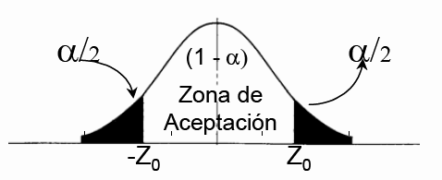
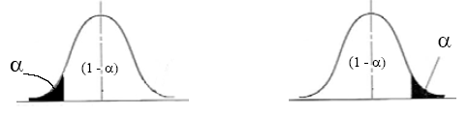
Prueba de T para una muestra
App4stats
© Todos los derechos reservados
Se utiliza cuando queremos comparar si las medias de una variable son superiores o inferiores a un valor fijo.
Colas | SPSS Sig
Bilateral | p
1 izqda | p/2
1 dcha | 1-p/2
La significación estadística que nos da el programa SPSS es la de una prueba bilateral, por lo que tenemos que calcular la “p” en función de si la prueba es unilateral hacia la izquierda o hacia la derecha. Un ejemplo de prueba bilateral sería demostrar que la edad promedio de una muestra no es igual por ejemplo a 46 años
Prueba bilateral: pej: H0: μ = 46
H1: μ ≠ 46
El valor establecido de alfa es 0,05 . Si la p<alfa, se rechaza la Ho (hipótesis nula)
Calculo de la “p” en función de si la prueba es unilateral hacia la izquierda o derecha
Por ejemplo, demostrar que la edad promedio de una muestra es superior a 46 años.
En este caso la hipótesis nula es Ho≤46 años. La prueba es unilateral hacia la derecha, por lo tanto la significación estadística sería 1-p/2 (ver tabla)
Prueba Unilateral hacia la derecha: H0: μ ≤ 46
H1: μ > 46
Si queremos demostrar que la edad promedio de una muestra es inferior a 46 años, la hipótesis nula sería Ho≥46 años. En este caso la prueba sería unilateral hacia la izquierda. Por lo tanto, la significación final obtenida sería p/2 (ver tabla)
Prueba Unilateral hacia la izquierda: H0: μ ≥ 46
H1: μ < 46

Slide 8
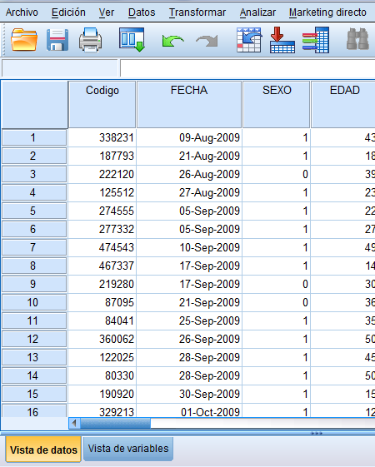
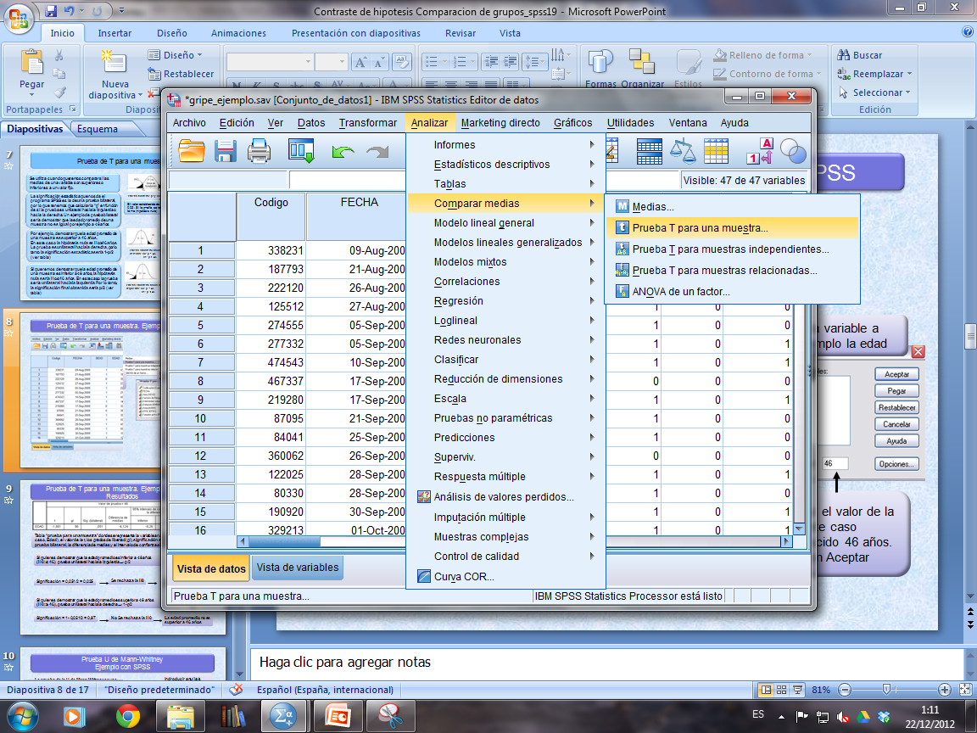
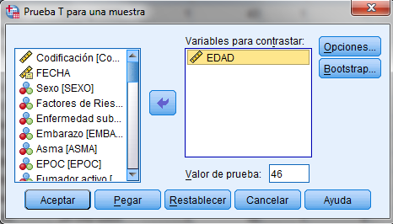
Prueba de T para una muestra. Ejemplo con SPSS
App4stats
© Todos los derechos reservados
Clicar en Analizar
En el siguiente ejemplo vamos a comporbar si la edad promedio de una muestra es superior e inferior a 46 años
Introducir aquí la variable a analizar, por ejemplo la edad
… en Comparar medias
… y en Prueba T para una muestra…
Introducir aquí el valor de la prueba. En este caso hemos introducido 46 años.
Luego clicar en Aceptar

Slide 9
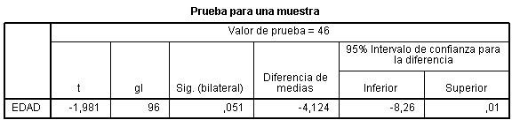
Prueba de T para una muestra. Ejemplo con SPSS. Resultados
App4stats
© Todos los derechos reservados
Tabla “prueba para una muestra” donde se representa la variable analizada (en este caso, Edad), el valor de la t, los grados de libertad (gl), significación estadística para la prueba bilateral, la diferencia de medias y el intervalo de confianza al 95%
Si quieres demostrar que la edad promedio es inferior a 46 años (H0:≥ 46) prueba unilateral hacia la izquierda → p/2
Significación = 0,051/2 = 0,025
Se rechaza la H0
La edad promedio es inferior a 46 años
Si quieres demostrar que la edad promedio es superior a 46 años (H0:≤ 46), prueba unilateral hacia la derecha → 1-p/2
Significación = 1- 0,051/2 = 0,97
No Se rechaza la H0
La edad promedio no es superior a 46 años

Slide 10
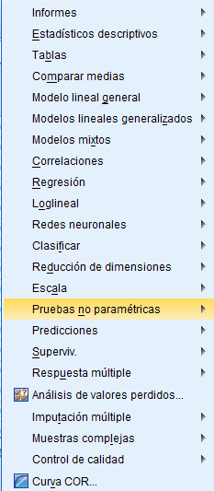
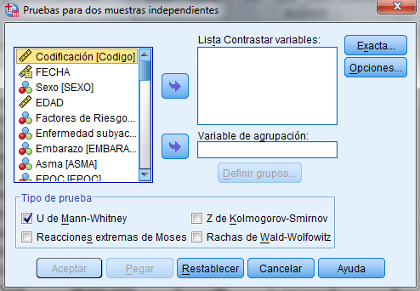
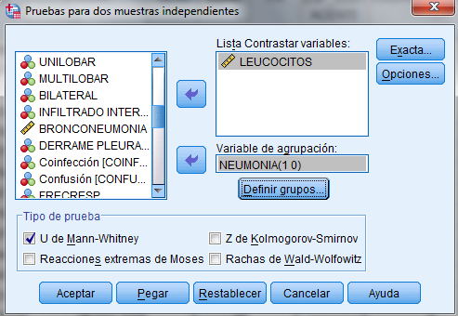
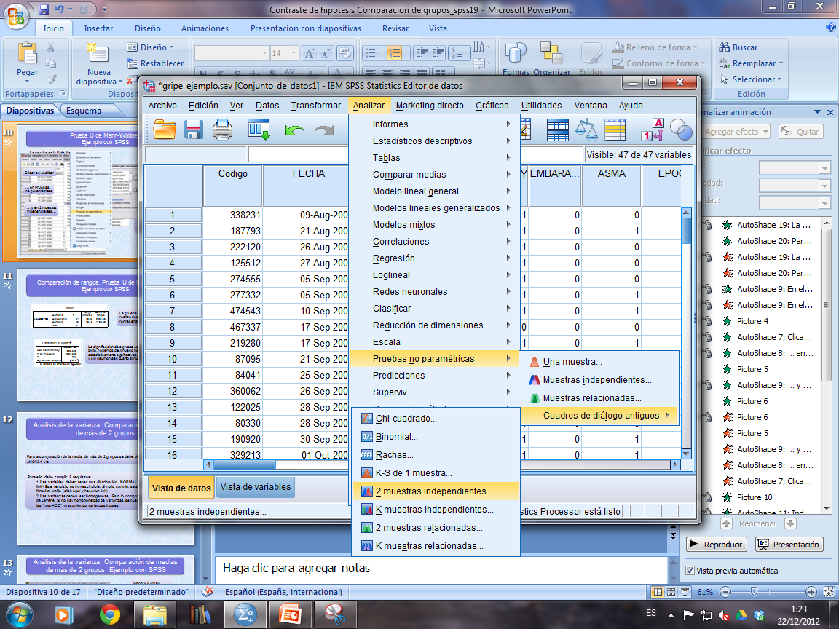
Prueba U de Mann-Whitney
Ejemplo con SPSS
App4stats
© Todos los derechos reservados
La prueba de la U de Mann Whitney es una prueba no paramétrica que se utiliza para evaluar la asociación o independencia de variables cuantitativas continuas y una variable categórica dicotómica.
Esta prueba compara los rangos de la variable cuantitativa en los diferentes grupos establecidos por la variable categórica. Por ejemplo, comparar el número de leucocitos en los pacientes con y sin neumonía.
Se utiliza cuando las variables cuantitativas continuas no tienen una distribución normal en cada grupo. También cuando la muestra es muy pequeña (habitualmente n<30)
Indroducir aquí la/s variable/s a contrastar cuantitativa continua, por ejemplo número de leucocitos
Clicar en Aceptar
Clicar en Analizar
En el siguiente ejemplo vamos a comprobar si existen diferecias estadísticamente significativas en cuanto al número de leucocitos entre los pacientes con y sin neumonia. En este caso, la variable leucocitos no tiene una distribución normal
… en Pruebas no paramétricas
Señalar la pestaña de U de Mann-Whitney
… en Cuadros de diálogos antiguos…
Indroducir aquí la variable de agrupación, dicotómica, por ejemplo neumonía (si/no), y Definir grupos, por ejemplo neumonia si = 1 y neumonia no= 0
Para comprobar la normalidad de la variable (click-enlace)
… y en 2 muestras independientes…

Slide 11
Comparación de rangos. Prueba U de Mann-Whitney. Ejemplo con SPSS
App4stats
© Todos los derechos reservados
La prueba U de Mann-Whitney realiza una comparación de rangos, representados en esta tabla
La significación de la prueba es superior a 0,05. Por lo tanto, podemos decir que no hay diferencias estadísticamente significativas entre los pacientes con y sin neumonia en cuanto al número de leucocitos.

Slide 12
Análisis de la varianza. Comparación de medias de más de 2 grupos
App4stats
© Todos los derechos reservados
Para la comparación de la media de más de 2 grupos se debe de utilizar la prueba de ANOVA 1 vía
Para ello debe cumplir 2 requisitos:
  Las variables deben tener una distribución NORMAL (click aquí y hacer un link). Este requisito es imprescindible. Si no lo cumple, se aplica la prueba de Kruskal-wallis (click aquí y hacer un link)
  2. Las varianzas deben ser homogéneas. Esto lo comprobamos con la Prueba de Levene.

Slide 13
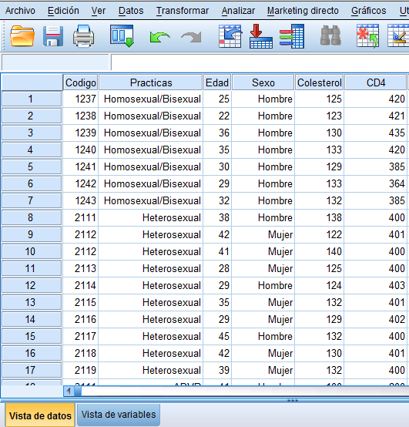
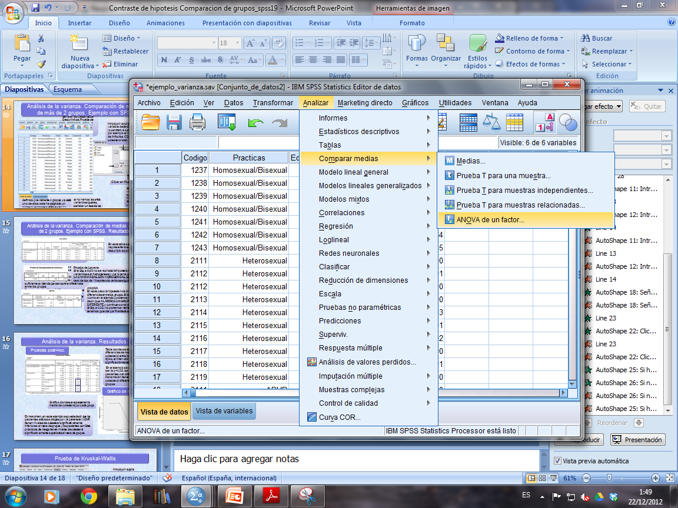
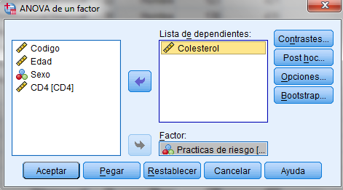
Análisis de la varianza. Comparación de medias de más de 2 grupos. Ejemplo con SPSS
App4stats
© Todos los derechos reservados
Introducir aquí la variable dependiente (cuantitativa continua) por ejemplo el número de linfocitos CD4 o el colesterol total.
Clicar en Analizar
En el siguiente ejemplo vamos a comprobar si existen diferencias estadísticamente significativas en cuanto a los niveles promedio de colesterol (variable que tiene una distribución NORMAL) entre una serie de pacientes distribuidos por las prácticas de riesgo para contraer la infección del virus el SIDA. Para ello se han diferenciado 4 grupos y a los que se les ha asignado un número (1=Homosexual/Bisexual, 2=Heterosexual, 3=Adictos a drogas por vía parenteral y 4=Otras)
… en Comparar medias
Introducir aquí los grupos, por ejemplo practicas de riesgo para adquirir el virus del SIDA. En este ejemplo se han definido previamente 4 grupos y a cada uno de ellos se le ha asignado un número: Homosexual/Bisexual (1), Heterosexual (2), ADVP (3) y Otras (4)
… y en ANOVA de un factor…

Slide 14
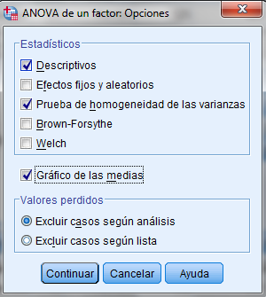
Análisis de la varianza. Comparación de medias de más de 2 grupos. Ejemplo con SPSS
App4stats
© Todos los derechos reservados
Señalar las pestañas de Descriptivos, Prueba de homogeneidad de las varianzas y Gráficos de medias. Clicar en Continuar.
Clicar en Opciones…

Slide 15
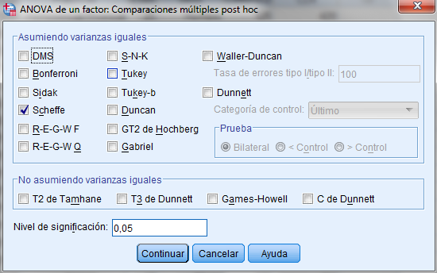
Análisis de la varianza. Comparación de medias de más de 2 grupos. Ejemplo con SPSS
App4stats
© Todos los derechos reservados
Habitualmente se suele señalar Bonferroni o Scheffe
Clicar en Post hoc…
Estos contrastes tienen
sentido sólo si el ANOVA sale
significativo, ya que lo que realizan son comparaciones
de las medias en las múltiples parejas de grupos que puedan contrastarse

Slide 16
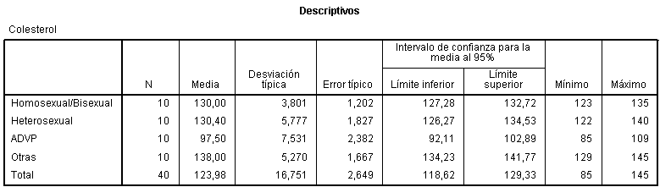
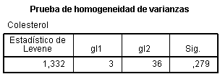
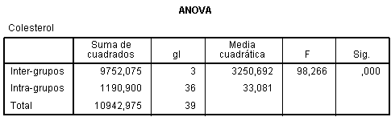
Análisis de la varianza. Comparación de medias de más de 2 grupos. Ejemplo con SPSS. Resultados
App4stats
© Todos los derechos reservados
En los resultados tenemos que fijarnos en la prueba de homogeneidad de Varianzas (prueba de Levene) para ver si las varianzas son homogéneas
En esta tabla se representa la estadística descriptiva por cada grupo
También tenemos que fijarnos en la tabla ANOVA para ver si hay diferencias entre los grupos.
Si la p ≥ 0,05 el análisis lo damos por finalizado y tenemos que decir que no hay suficiente evidencia para encontrar diferencias entre las medias de los grupos.
Por el contrario si la p<0,05 podemos decir que al menos un grupo es diferente y debemos continuar realizando el análisis para averiguar cual o cuales son diferentes.
Prueba de Levene
Si la Sig. ≥ 0,05 no se rechaza la hipotesis nula (Ho=las varianzas son homogeneas) y por lo tanto podemos decir que LAS VARIANZAS SON HOMOGENEAS
ANOVA
En este caso la hipotesis nula (Ho) sería que no hay diferencias entre los grupos. Si la Sig. <0,05 (como en el ejemplo), podemos rechazar la Ho y decir que AL MENOS UN GRUPO ES DIFERENTE y continuar con el análisis.
Si Sig. ≥ 0,05, no podemos rechazar Ho y tenemos que dar por finalizado el análisis.

Slide 17
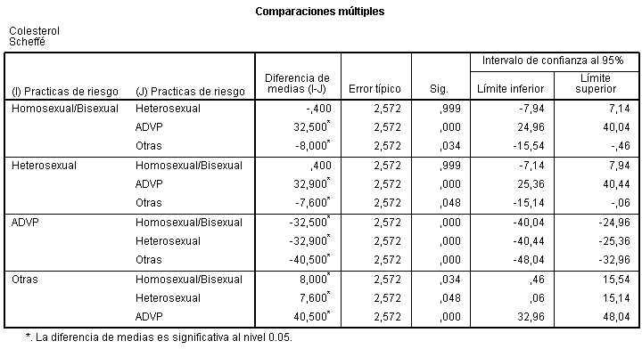
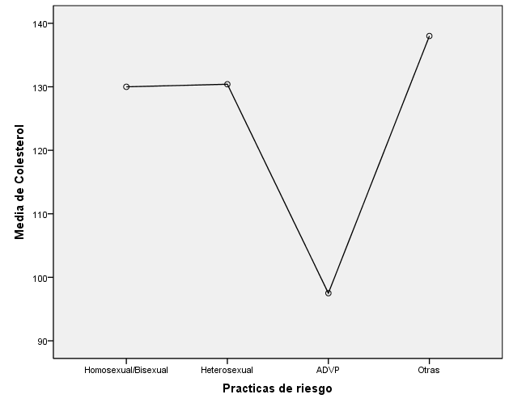
Análisis de la varianza. Resultados
App4stats
© Todos los derechos reservados
Pruebas post-Hoc
Tabla donde se representa las diferencias de medias de colesterol entre los grupos, el error típico, el intervalo de confianza y la significación estadística.
En el ejemplo se puede decir que al ser la p<0,05, los ADVP y los pacientes con otras formas de transmisión tienen niveles de colesterol promedio diferentes al resto de grupos
Gráfico de medias
Gráfico donde se representan la media de colesterol por cada grupo
En resumen, en este ejemplo se puede decir que los pacientes adictos a drogas por vía parenteral (ADVP) tienen niveles de colesterol promedio significativamente inferiores al resto de grupos y los pacientes con Otras prácticas de riesgo tienen niveles de colesterol significativamente superiores al resto de grupos.

Slide 18
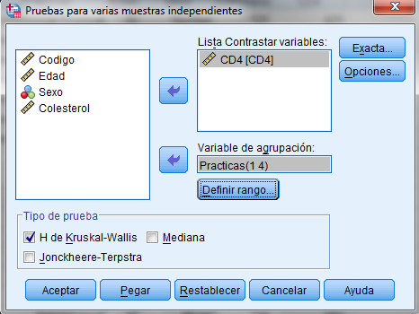
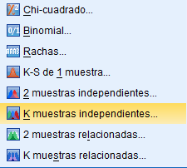
Prueba de Kruskal-Wallis
App4stats
© Todos los derechos reservados
Sirve para comprobar si existen diferencias en las medias de más de 2 grupos cuando la muestra no tiene una distribución normal.
Introducir aquí la variable a contrastar, por ejemplo número de linfocitos CD4
Clicar en Analizar
En el siguiente ejemplo vamos a comprobar si existen diferencias estadísticamente significativas en cuanto a los niveles de linfocitos T CD4 (variable que NO tiene una distribución NORMAL) entre una serie de pacientes distribuidos por las prácticas de riesgo para contraer la infección del virus el SIDA. Para ello se han diferenciado 4 grupos y a los que se les ha asignado un número (1=Homosexual/Bisexual, 2=Heterosexual, 3=Adictos a drogas por vía parenteral y 4=Otras)
… en Pruebas no paramétricas
Señalar la pestaña de Kruskal-Wallis
… Cuadro de diálogo antiguos…
Introducir aquí la variable con los grupos y definir el rango, en nuestro caso son de 1 a 4 (hay 4 grupos).
… y en K muestras independientes…

Slide 19
Prueba de Kruskal-Wallis
App4stats
© Todos los derechos reservados
La prueba de Kruskal-Wallis utiliza los rangos promedios de cada uno de los grupos
El resultado de la prueba es 22,36 y la significación es inferior a 0,05, por lo tanto podemos decir que existen diferencias estadísticamente significativas dentro de los grupos en cuanto al promedio de linfocitos T CD4.

